Slide 1
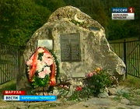

77-летию Битвы за Кавказ посвящается

Slide 2
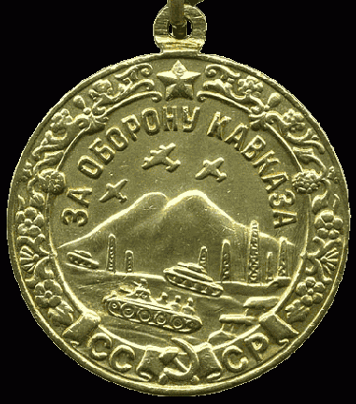
77-летию Битвы за Кавказ посвящается
1942- 1943
-одна и крупнейших битв
Великой Отечественной
войны. Край стал
ареной кровопролитных боев советских войск с гитлеровскими оккупантами.

Slide 3

Из истории
Битва за Кавказ включала в себя ряд оборонительных и наступательных операций советских войск с 25 июля 1942 г. по 9 октября 1943 г. между р. Дон и предгорьями Большого Кавказа, делится на оборонительный (до января 1943 г.) и наступательный период.

Slide 4

Из истории
Битва за Кавказ включала в себя ряд оборонительных и наступательных операций советских войск с 25 июля 1942 г. по 9 октября 1943 г. между рекой Дон и предгорьями Большого Кавказа, делится на оборонительный (до января 1943 г.) и наступательный период. Наступление немецко-фашистских войск началось 25 июля1942 г.

Slide 5
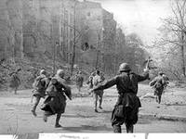
отход на Южное и Юго-Восточное направление
Был создан Северокавказский фронт (С.М. Буденный, с мая 1943 г. — генерал полковник Петров И.Е.) и Закавказский фронт (генерал И.В. Тюленев). Войска отступали к предгорьям западной части Большого Кавказа. Немецкая армия к сентябрю вышла к Новороссийску.

Slide 6
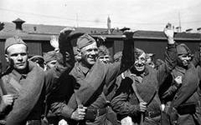
решительное сопротивление
Немецкая армия к сентябрю вышла к Новороссийску. Встретив решительное сопротивление на грозненском направлении, противник перегруппировал войска и прорвался на Нальчик, Орджоникидзе, где был остановлен.

Slide 7
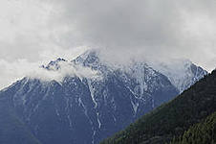
ПАРТИЗАНСКОЕ ДВИЖЕНИЕ
На территории Карачаево-Черкесии действовали партизанские отряды.
В августе 1942 г. их было 14, руководили партизанами первые секретари Карачаевска и Черкесска В.М. Романчук и Г.М. Воробьев.

Slide 8
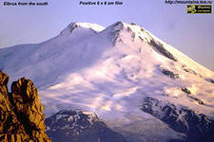
Непокорённый кавказ
Несмотря на совершенное гитлеровцами восхождение на Эльбрус и водружение на восточной вершине флага со свастикой, Кавказ так и остался
непокоренным.

Slide 9
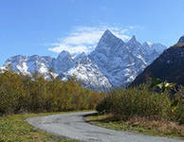
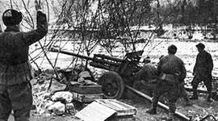
Бои за перевалы кавказа
В районе аула Хурзук советские части вели оборонительные бои. Ожесточенные сражения развернулись и на Военно-Сухумской дороге.

Slide 10
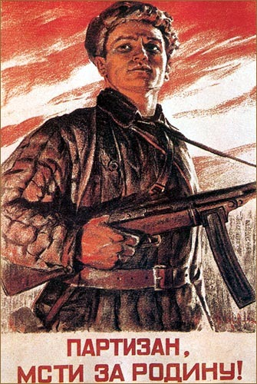
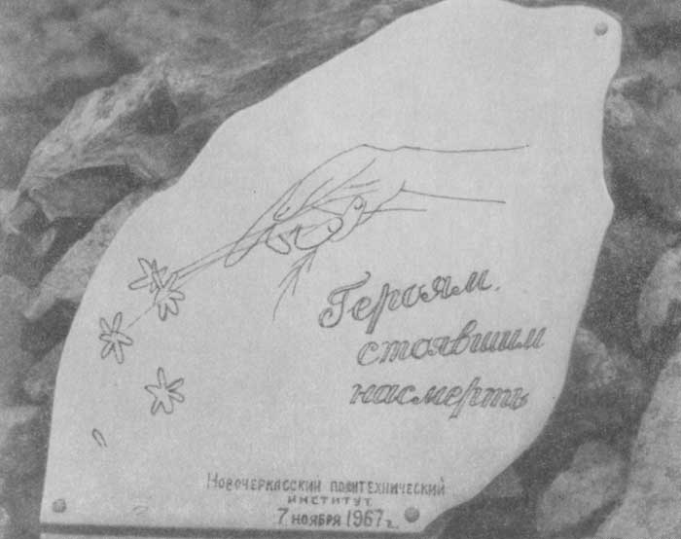
Отряд «МСИТИТЕЛЬ»
На левом берегу реки Гоначхир установлены памятники
партизанам отряда
"Мститель", сражавшимся здесь
с фашистами в августе 1942г.

Slide 11
Из истории
По данным штаба партизанского движения, партизаны провели с августа1942 г. 36 боев, уничтожив 1700 вражеских солдат. Потери партизан оцениваются в 230 чел.
В августе 1942 г. партизанский отряд „Мститель" навязал егерям из дивизии „Эдельвейс" жестокий бой на Гоначхирской поляне. Враг понес большие потери. Взорвав мосты, партизанский отряд через перевал Алибек ушел к Марухскому перевалу на соединение с частями 394-й дивизии.

Slide 12
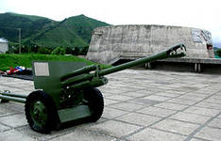
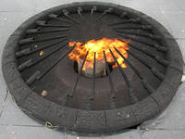
Память
Главной задачей партизан
была отрезать снабжение
гитлеровских частей,
ведущих бои на Главном
Кавказском Хребте,
от их баз снабжения.
Музей Славы
Защитникам перевалов
Кавказа

Slide 13
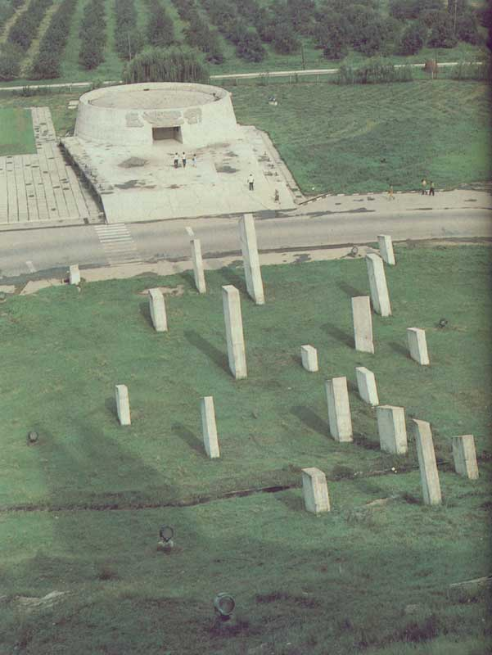
Музей-памятник защитникам перевалов Кавказа в годы Великой отечественной войны

Slide 14
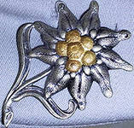
Победа над дивизией “Эдельвейс”.
В страшной схватке на ледниках были побеждены такие сильные враги, как гитлеровские альпийские стрелки — это делает еще большей славу наших бойцов.
Эмблема дивизии «Эдельвейс» —
цветок эдельвейса
на зелёном фоне

Slide 15
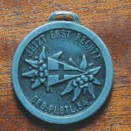
Из историии
В плане операции «Эдельвейс», подписанном Гитлером, был специальный пункт о покорении Эльбруса и установлении на нем фашистских флагов. Всех солдат, поднявшихся на вершину, которую намеревались назвать именем фюрера, наградили железными крестами. Были изготовлены специальные жетоны с контурами горы и надписью
«Пик Гитлера».

Slide 16
Из историии
Летом 1942 года Теберду оккупировали немцы. Часть больных детей - испанских пионеров и детей-евреев удалось эвакуировать. За две недели до освобождения Теберды фашисты уничтожили часть детей-евреев и медицинский персонал санаториев. Сейчас на месте трагедии стоит памятник жертвам фашизма.

Slide 17
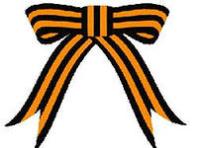
ВАРварство . М. Джалиль
Они с детьми погнали матерей
И яму рыть заставили, а сами
Они стояли, кучка дикарей,
И хриплыми смеялись голосами.
У края бездны выстроили в ряд
Бессильных женщин, худеньких ребят.

Slide 18
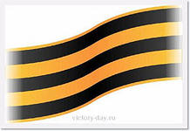
Пришел хмельной майор и медными глазами
Окинул обреченных... Мутный дождь
Гудел в листве соседних рощ
И на полях, одетых мглою,
И тучи опустились над землею,
Друг друга с бешенством гоня...
Нет, этого я не забуду дня,
Я не забуду никогда, вовеки!

Slide 19
Я видел: плакали, как дети, реки,
И в ярости рыдала мать-земля.
Своими видел я глазами,
Как солнце скорбное, омытое слезами,
Сквозь тучу вышло на поля,
В последний раз детей поцеловало,
В последний раз...
Шумел осенний лес. Казалось, что сейчас
Он обезумел. Гневно бушевала
Его листва. Сгущалась мгла вокруг.

Slide 20
Я слышал: мощный дуб свалился вдруг,
Он падал, издавая вздох тяжелый.
Детей внезапно охватил испуг,--
Прижались к матерям, цепляясь за подолы.
И выстрела раздался резкий звук,
Прервав проклятье,
Что вырвалось у женщины одной.
Ребенок, мальчуган больной,
Головку спрятал в складках платья
Еще не старой женщины. Она
Смотрела, ужаса полна.

Slide 21
Как не лишиться ей рассудка!
Все понял, понял все малютка.
-- Спрячь, мамочка, меня! Не надо умирать! --
Он плачет и, как лист, сдержать не может дрожи.
Дитя, что ей всего дороже,
Нагнувшись, подняла двумя руками мать,
Прижала к сердцу, против дула прямо...
-- Я, мама, жить хочу. Не надо, мама!
Пусти меня, пусти! Чего ты ждешь? --

Slide 22
И хочет вырваться из рук ребенок,
И страшен плач, и голос тонок,
И в сердце он вонзается, как нож.
-- Не бойся, мальчик мой. Сейчас вздохнешь ты
вольно.
Закрой глаза, но голову не прячь,
Чтобы тебя живым не закопал палач.
Терпи, сынок, терпи. Сейчас не будет больно.--
И он закрыл глаза. И заалела кровь,
По шее лентой красной извиваясь.

Slide 23
Две жизни наземь падают, сливаясь,
Две жизни и одна любовь!
Гром грянул. Ветер свистнул в тучах.
Заплакала земля в тоске глухой,
О, сколько слез, горячих и горючих!
Земля моя, скажи мне, что с тобой?
Ты часто горе видела людское,
Ты миллионы лет цвела для нас,
Но испытала ль ты хотя бы раз
Такой позор и варварство такое?

Slide 24
Страна моя, враги тебе грозят,
Но выше подними великой правды знамя,
Омой его земли кровавыми слезами,
И пусть его лучи пронзят,
Пусть уничтожат беспощадно
Тех варваров, тех дикарей,
Что кровь детей глотают жадно,
Кровь наших матерей...
1943

Slide 25
Из истории
Встретив решительное сопротивление на грозненском направлении, противник перегруппировал войска и прорвался на Нальчик, Орджоникидзе, где был остановлен.
Разгром немецко-фашистских войск под Сталинградом перешел в общее наступление советских войск на Южном направлении. Зимой 1943 года часть немецких войск отошла на Тамань

Slide 26
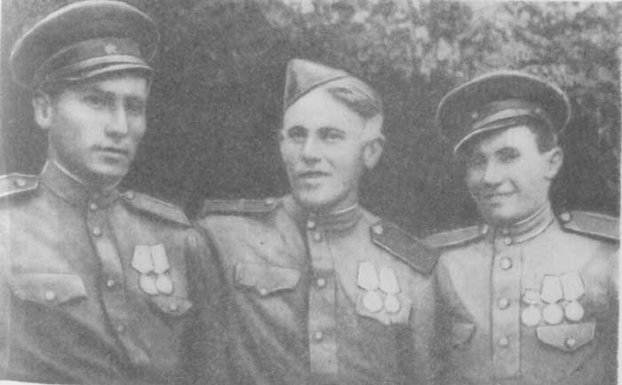
Фото- архивы
Посмотрите внимательнее на эти фотографии. Почти все они сделаны самодеятельными фотографами. Пожалуй, именно этим они больше всего и привлекают.

Slide 27
Фото- архивы
Это групповые фотографии тех, кто проявил выдержку, волю, отвагу в заоблачных битвах среди суровых скал, на коварных ледниках. Они улыбаются, зная, что победили, что прошли доблестный воинский путь от холодных вершин Кавказа до цветущих долин Болгарии.

Slide 28
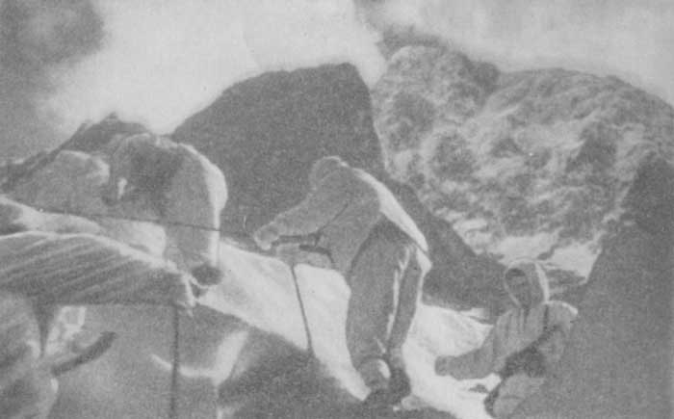
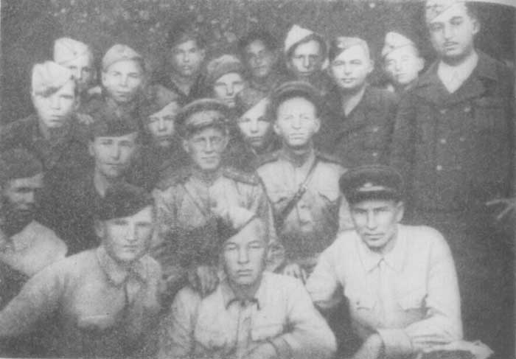
На вершину!
Группа
автоматчиков

Slide 29
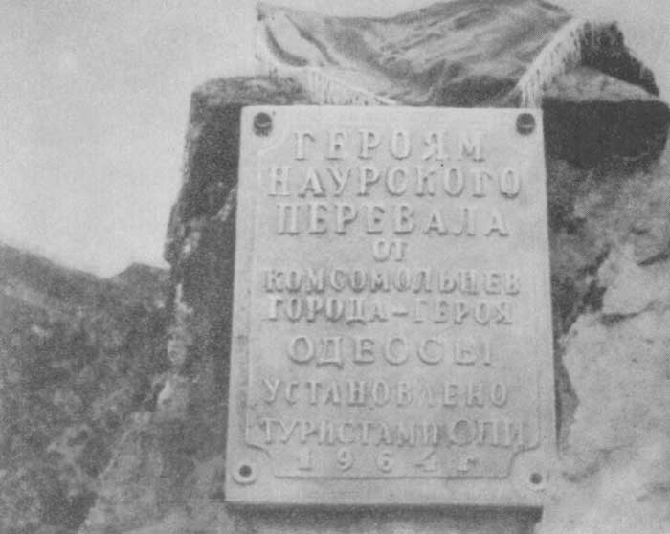
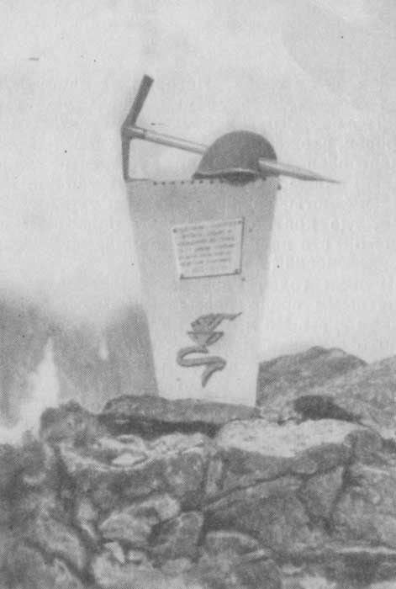
Фото- архивы Памятники
Героям Наурского
Перевала от молодёжи
Одессы и Таганрога

Slide 30
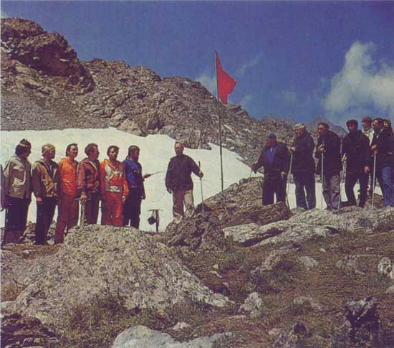
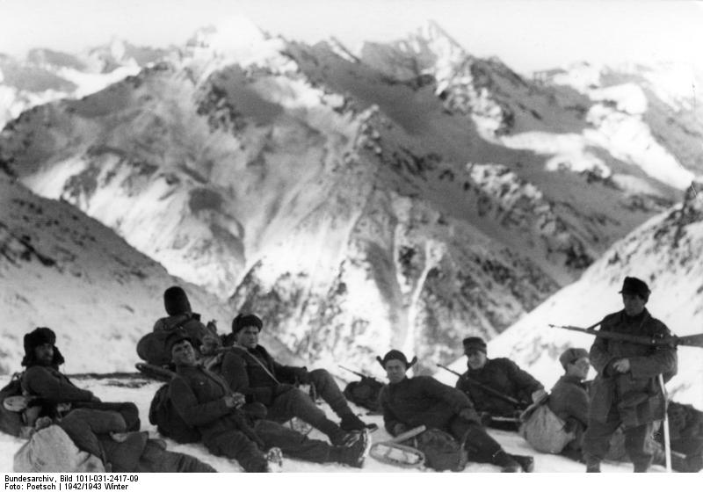
Фото- архивы
Память Привал перед боем

Slide 31
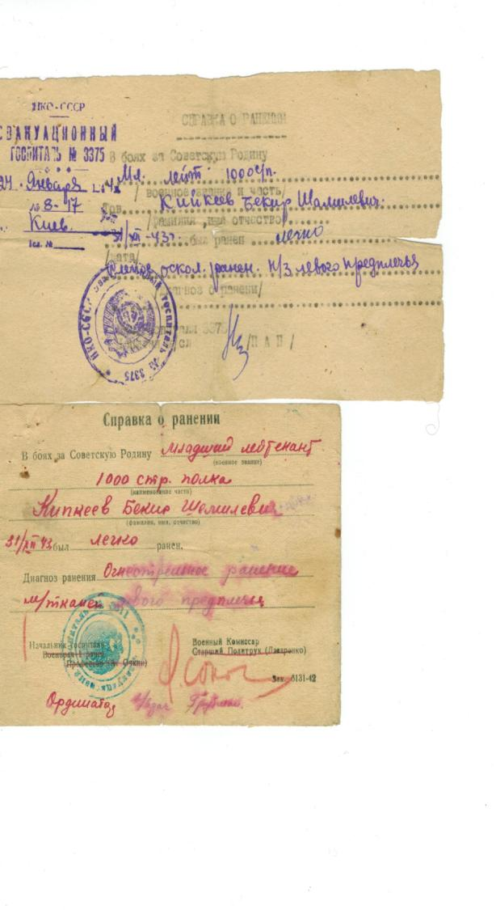
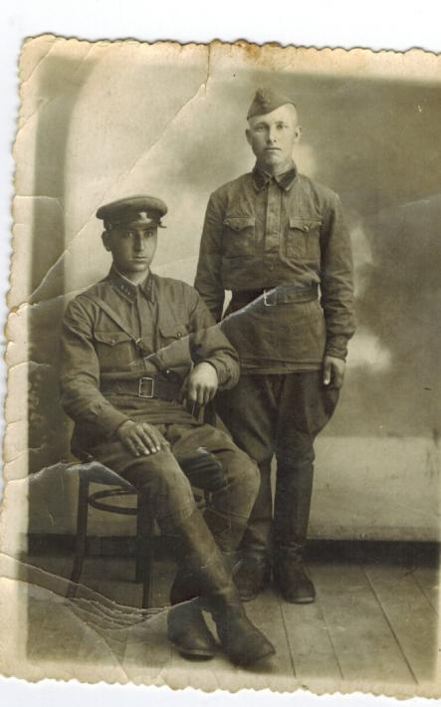
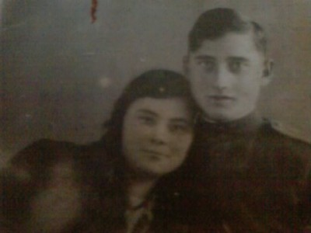
Из семейного Архива
Семеновых
Ищем!

Slide 32
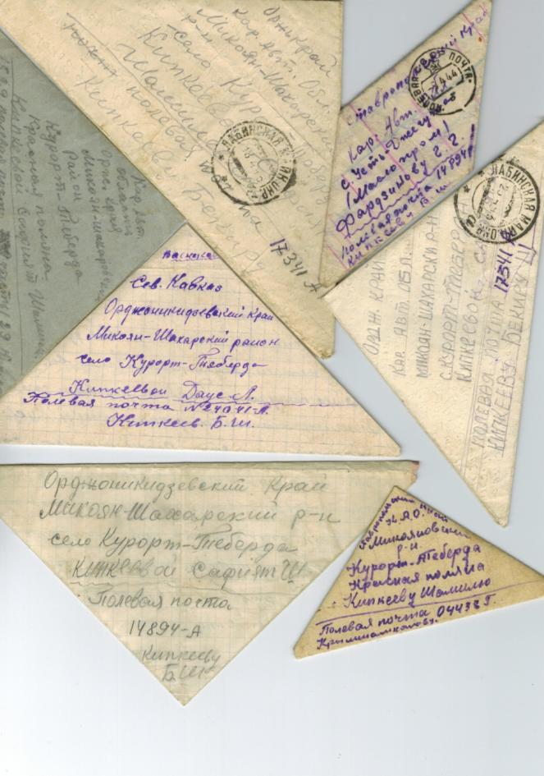
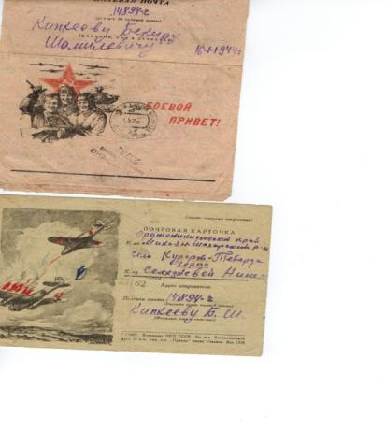
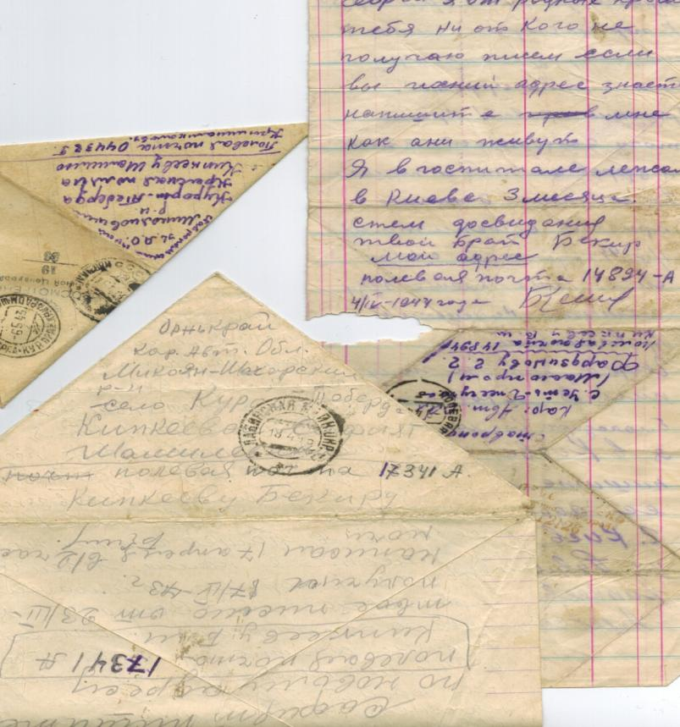
Военные «треугольнички» из семейного архива

Slide 33
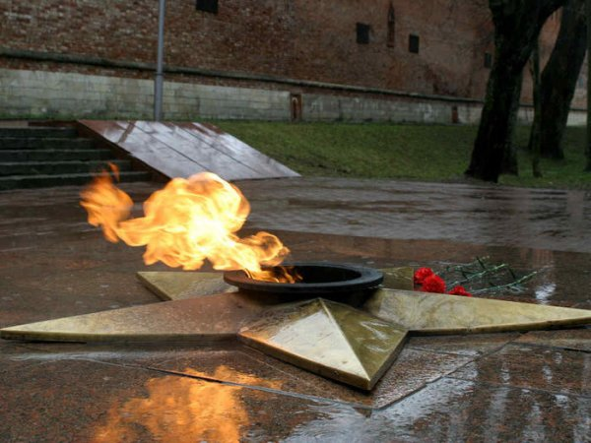
Вечная слава героям!
Пусть
не все герои, —
те,
кто погибли, —
павшим
вечная слава!
Вечная слава!

